Slide 1

Visionen for
CBS Student House
Presentation for CBS Board of Directors
11. april 2013

Slide 2
CBS står overfor fire store udfordringer på kort sigt
CBS skal optage flere studerende …
… og internationale studerende skal trives bedre
  33 % har ikke fået nogle danske venner
  50 % oplever at danske studerende er dårlige til at inddrage dem
  >25 % viser alvorlige tegn på ensomhed under deres uddannelse i Danmark.
  5 % ~ 800
  årlig vækst stud / år
  Kilde: FIVU og DSF’s undersøgelse: Den Gode Velkomst 2012
CBS skal øge studentertilfredsheden …
... og hjælpe studerende hurtigere igennem
Her er ikke plads, jeg tager hjem…
Hvor kan min gruppe sidde?
Hvor kan min forening mødes…?
Tilknytning til universitetet
Ejerskab for studiemiljøet
Sociale relationer
Personlig motivation
Notes:
Vi er alle fokuseret på at løse dette…

Slide 3
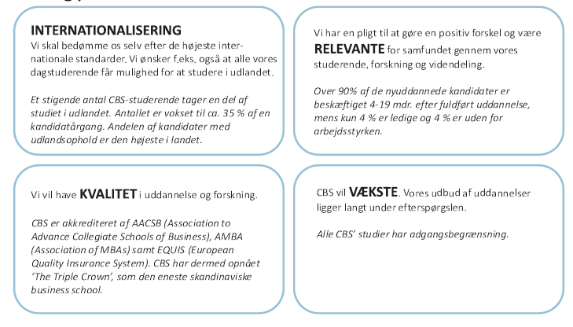
… og store strukturelle udfordringer for at realisere den fælles vision for et Business Universitet i international topklasse
Drømmen om universitet
med den studerende i centrum
CBS’ 10 års vision – centrale elementer
  Formål:
  Skabe forudsætninger for CBS’ studenterliv for de næste 50 års ledere og medarbejdere i erhvervslivet.
  Opfylde de studerendes ønsker om flere og bedre undervisningslokaler, studiearbejdspladser og faciliteter til sociale aktiviteter.
  Fysisk og social integration af de studerende og medarbejdere.
  Sikre grundlaget for et CBS i fortsat vækst.
  Kilde: CBS - Universitet i vækst 2011

Slide 4
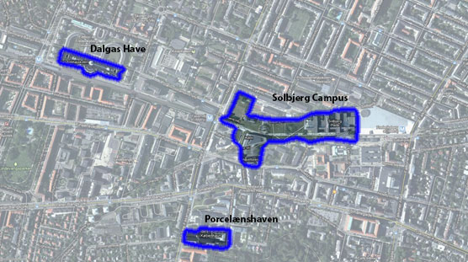
CBS har et højkvalitet bycampus i en tæt bebygget metropol med begrænset mulighed for udvidelse
Konklusion:
Opfør nye bygninger på Solbjerg Campus
Anvend eksisterende bygninger, når en mulighed byder sig.
Notes:
Urgency

Slide 5
Det campus studerende oplever i dag svarer ikke til et universitet i international topklasse
Studerende har ikke plads til at studere …
… og studiemiljøet mangler faciliteter
  2,8
  m2 pr. studerende
  340
  studerende pr grupperum
  Intet modtagelsescenter for internationale studerende
  Intet mødested for internationale studerende
  Intet tilhørssted for studerende
  Få kontorpladser til de 40 aktive foreninger
  Få mødelokaler for studerende
  Mangel på lokaler ved studiestart (Intro)
  Dårlige konferencefaciliteter
  Manglende plads til studenterarrangeret fagrelevante aktiviteter
  Ingen overnatningsfaciliteter
  Ingen gode steder at afholder debatmøder
  86
  studerende pr. studieplads

Slide 6
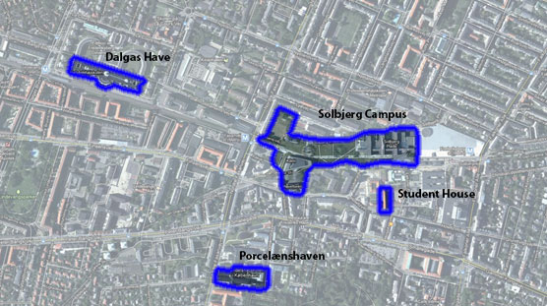
Politigården har en ideel placering tæt på det eksisterende Solbjerg Campus

Slide 7
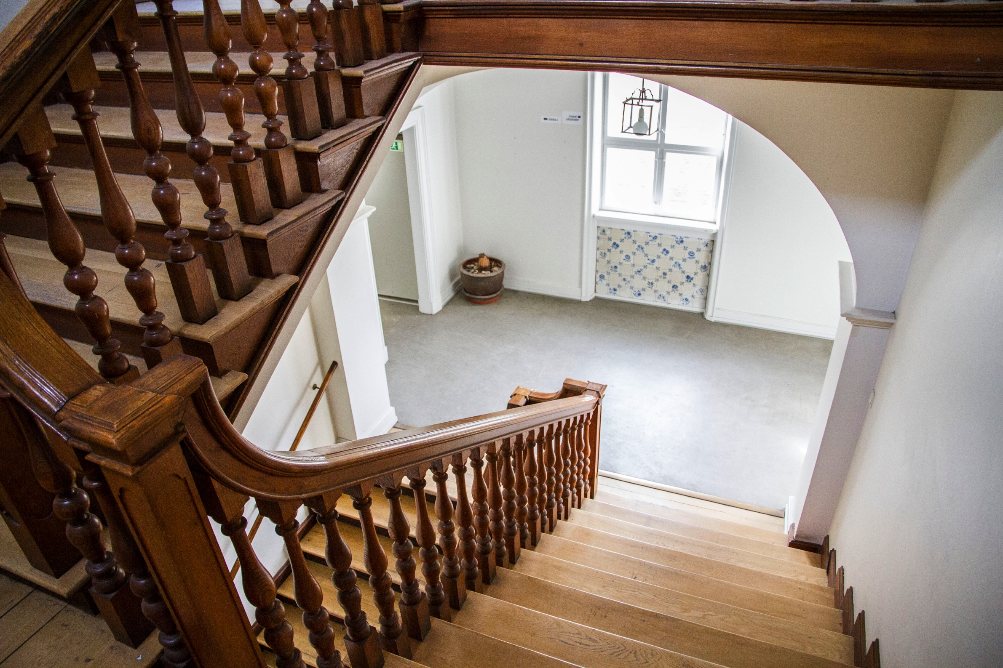
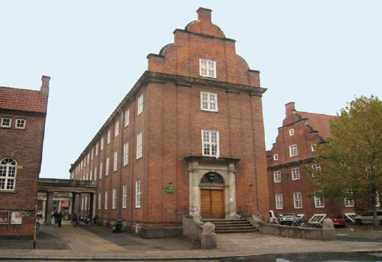
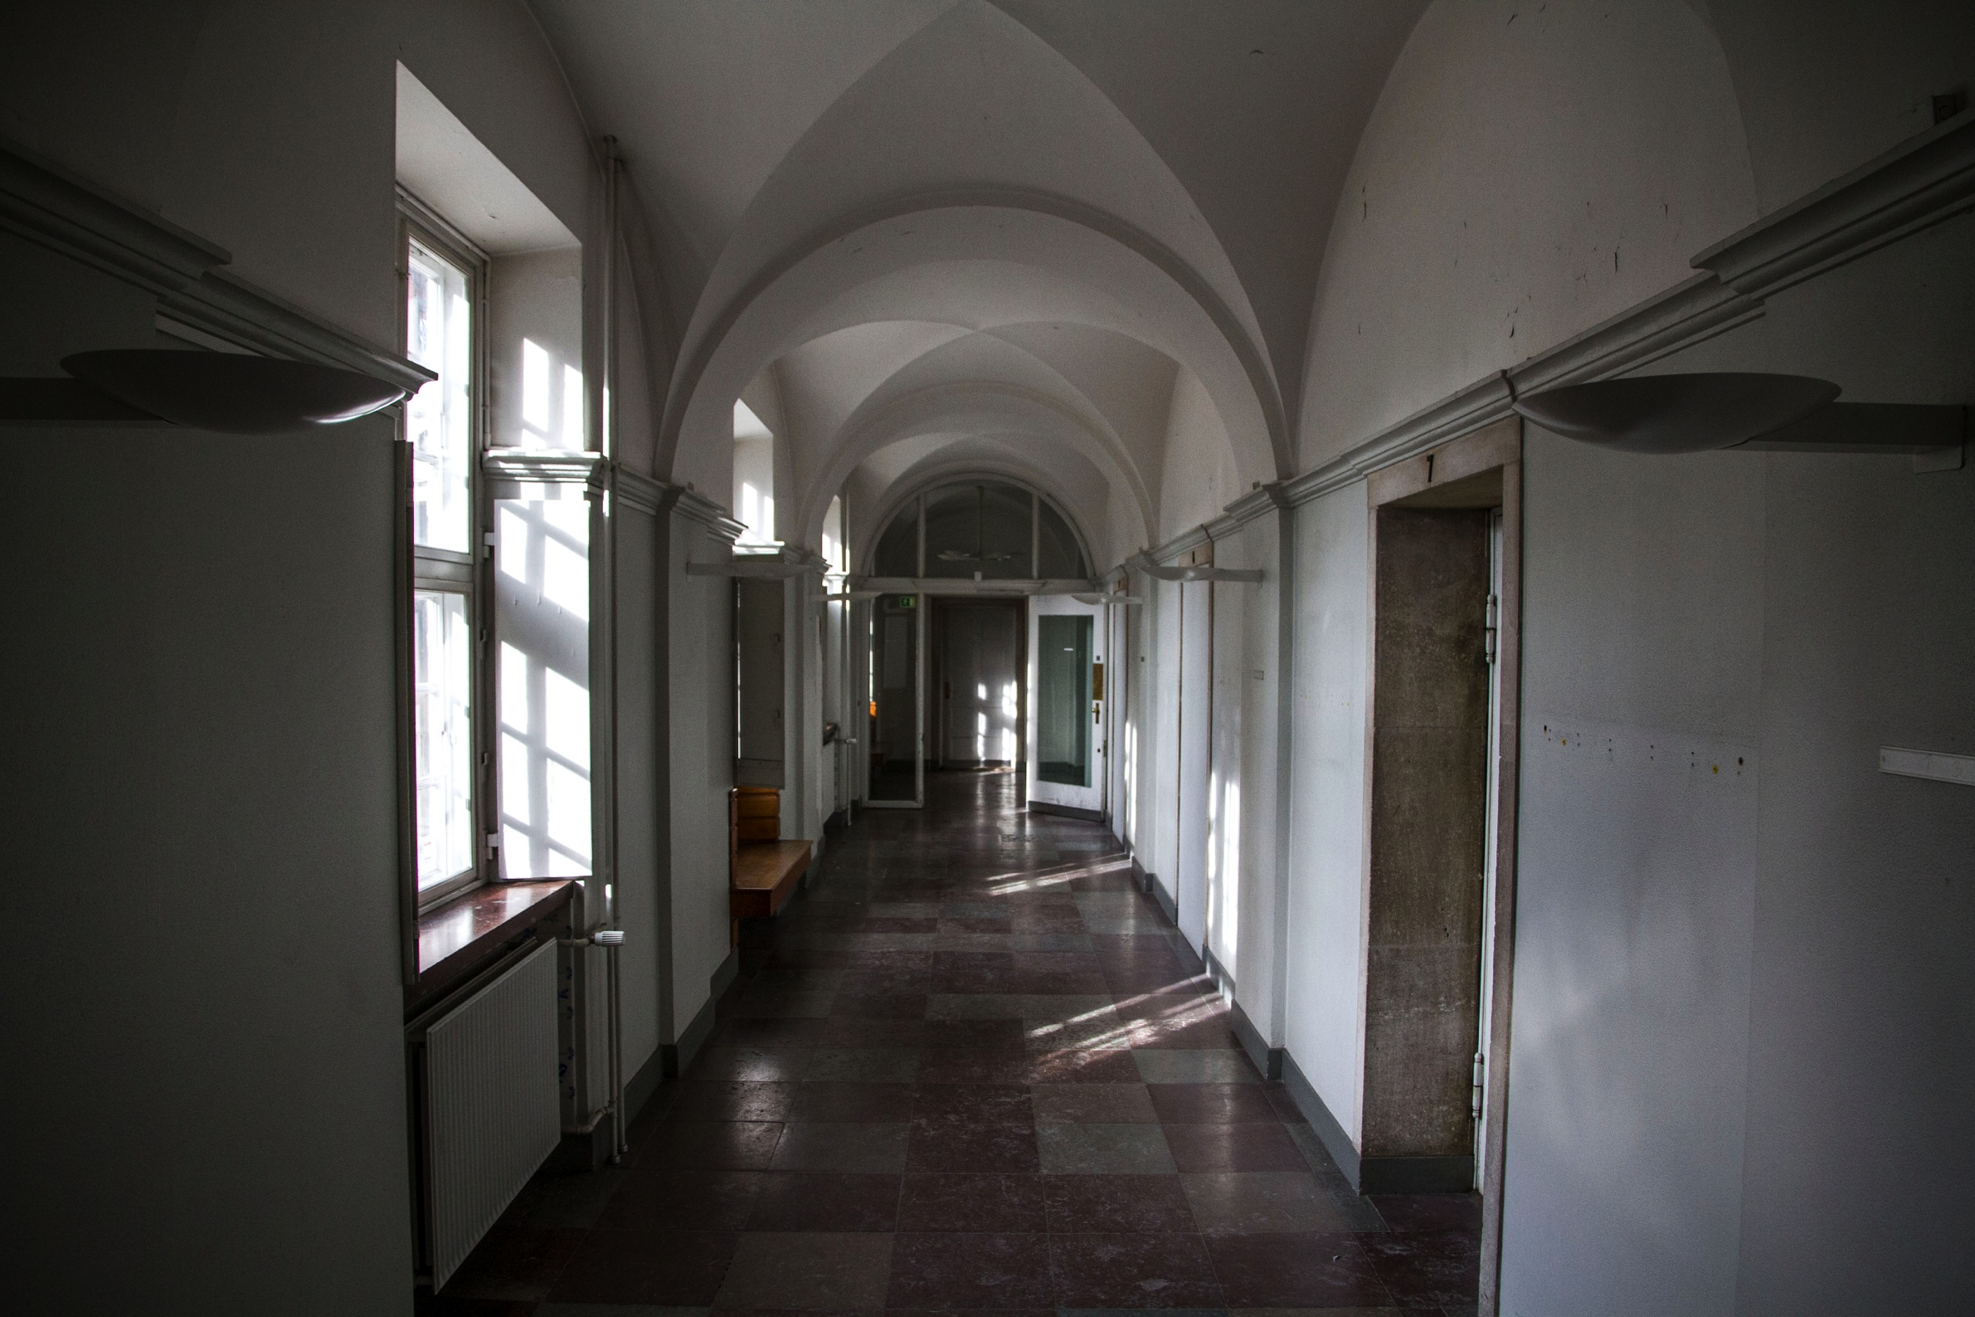
Politigården er det oplagte studenterhus for CBS
Bygningen har den optimal størrelse til
  Pris 39 mio. kr.
  Grundareal: 1.900 m²
  Etagemeter i alt: 3.141 m²
  Ejendomsvurdering 34.500.000 mio. kr.
  Arkitekt: Hack Kampmann
  (Amtmandstoften og Marselisborg Slot)
  Lokaler: 88

Slide 8
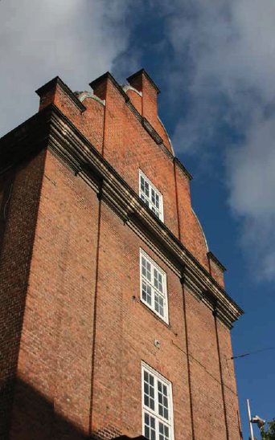
International Student House - The home away from home
10000 km hjemmefra er CBS Student House
det første kontaktpunkt
hvor internationale studerende møder
CBS
stedet hvor udenlandske studerende møder andre studerende
det sidste kontaktpunkt
inden de rejser
hjem igen
  Et studenterhus i hjertet af CBS’ internationaliseringsstrategi
  sikre information og tilstedeværelse fra de mange myndigheder og organisationer, en international studerende er nødt til at være i kontakt med
  bidrage til integrationen af internationale studerende
  være afsæt for danske studerende til udlandsophold
  skabe et livligt fagligt og socialt liv i København
  sætte København på landkortet for internationale studieby
  33 % har ikke fået nogle danske venner
  50 % oplever at danske studerende er dårlige til at inddrage dem
  >25 % viser alvorlige tegn på ensomhed under deres uddannelse i Danmark.

Slide 9
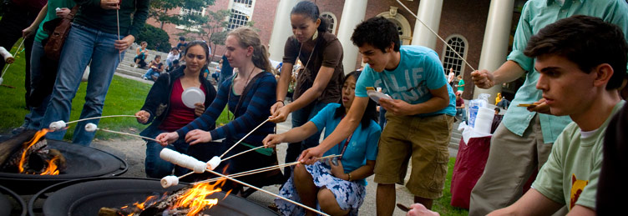
Studenterhuset kan blive det første skridt til et campus med de studerende i centrum
Her er ikke plads, jeg tager hjem…
Ejerskab for studiemiljøet
Personlig motivation
  Christian Refshauge
Tilknytning til universitetet
Sociale relationer
Et campus med de studerende i centrum
Bygningen hvor studerende kan føle sig hjemme
Kulturelt og socialt rum i hjertet af Frederiksberg
Hvor er det fedt at der er plads til snobrød på CBS....
Stor succes med så mange deltagere til vores første event…
  Billede: I hjertet af Harvard Campus

Slide 10













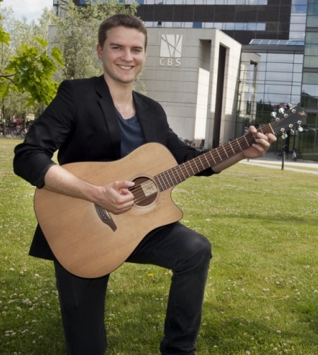


Et universitet i verdensklasse er meget mere end undervisning
Et engagerende CBS, med rum til:
Extracurricular aktiviteter
Innovation og entreprenørskab
Arrangementer og debatter
Møder og diskussioner eller til at starte foreninger og faglige grupper
Talentudvikling
Det giver
Giver studerende udsyn til samfundet og kan tænke i helheder
  Skabe forudsætninger for CBS’ studenterliv for de næste 50 års ledere og medarbejdere i erhvervslivet
Skaber værdi for CBS og samfundet
Sikre at studerende kan mere end blot pensum
Fostrer innovation og entreprenørskab
CBS Sport
CBS
Jam
International Week Copenhagen
Multiethnic Student Association
International Student Guides

